Slide 1
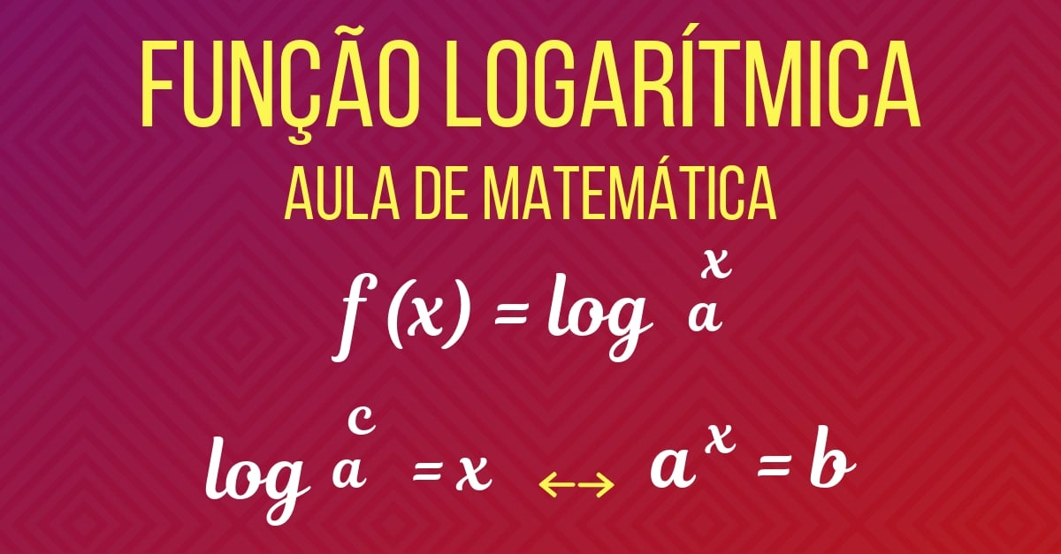
Warley
PH.silva
Maria Laura
Ketty

Slide 2

10- (ENEM 2019 PPL) Um jardineiro cultiva plantas ornamentais e as coloca à venda quando estas atingem 30 centímetros de altura. Esse jardineiro estudou o crescimento de suas plantas, em função do tempo, e deduziu uma fórmula que calcula a altura em função do tempo, a partir do momento em que a planta brota do solo até o momento em que ela atinge sua altura máxima de 40 centímetros. A fórmula é h = 5·log2 (t + 1), em que t é o tempo contado em dia e h, a altura da planta em centímetro.
A partir do momento em que uma dessas plantas é colocada à venda, em quanto tempo, em dia, ela alcançará sua altura máxima?
A 63
B 96
C 128
D 192
E 255

